Slide 1
６．リモートセンシングとその解析

Slide 2
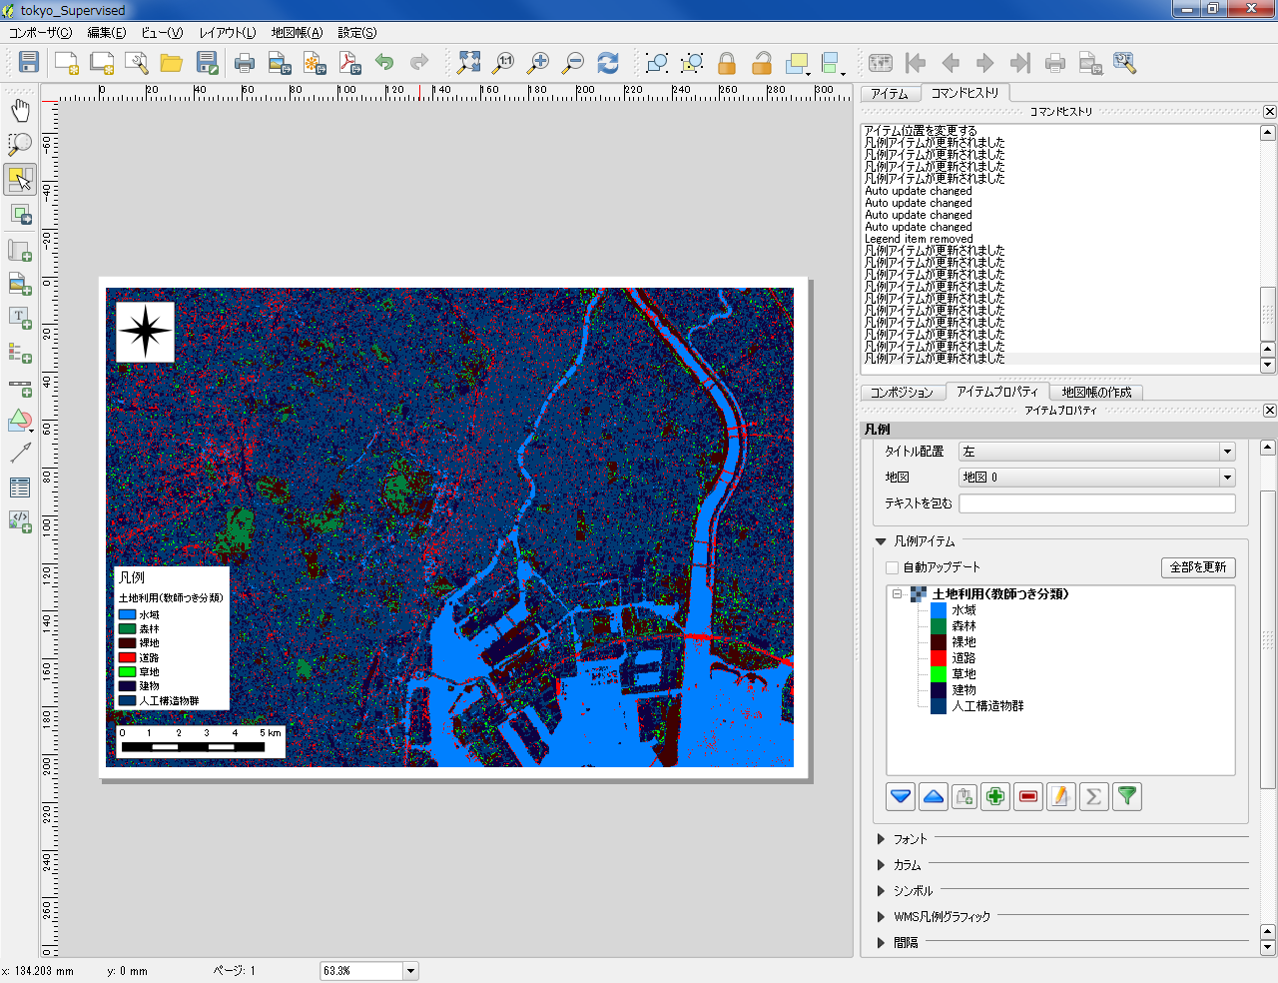
リモートセンシングとその解析
[使用するデータ]
LANDSAT-8 東京周辺
"The source data were downloaded from AIST's LandBrowser,
(http://landbrowser.geogrid.org/landbrowser/index.html/).Landsat 8 data courtesy of the U.S. Geological Survey."
[実習内容]
1. データの入手方法
2. 画像分類
① RGB合成
② NDVI
③ 教師つき分類
④ 教師なし分類
本教材では、産総研LandBrowserからダウンローしたLandsat8のデータを使用しています。
"The source data were downloaded from AIST's LandBrowser,
(http://landbrowser.geogrid.org/landbrowser/index.html/).Landsat 8 data courtesy of the U.S. Geological Survey."

Slide 3
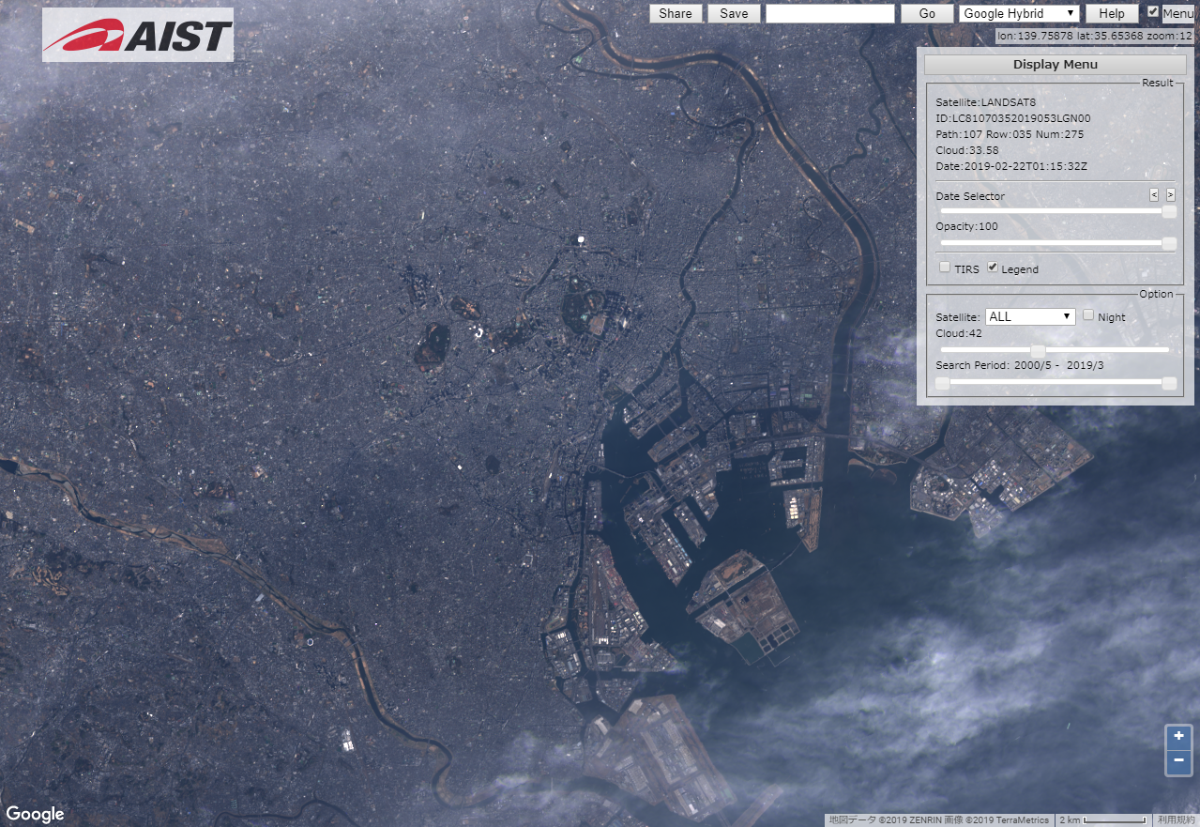
１. 衛星画像の入手方法
衛星画像を取得するため、[産総研のLandBrowser](https://landbrowser.airc.aist.go.jp/landbrowser/index.html) にアクセスする。地図が表示できたら、ダウンロードしたい場所（今回は東京湾周辺の地域）に移動する。

Slide 4
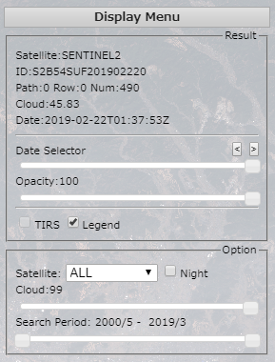
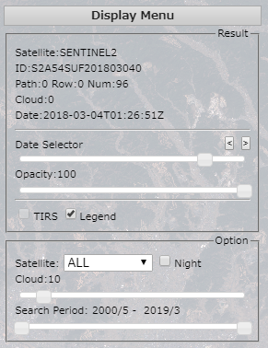
雲の量を指定する
cloud:5～10（雲の量）程度に設定する。

Slide 5
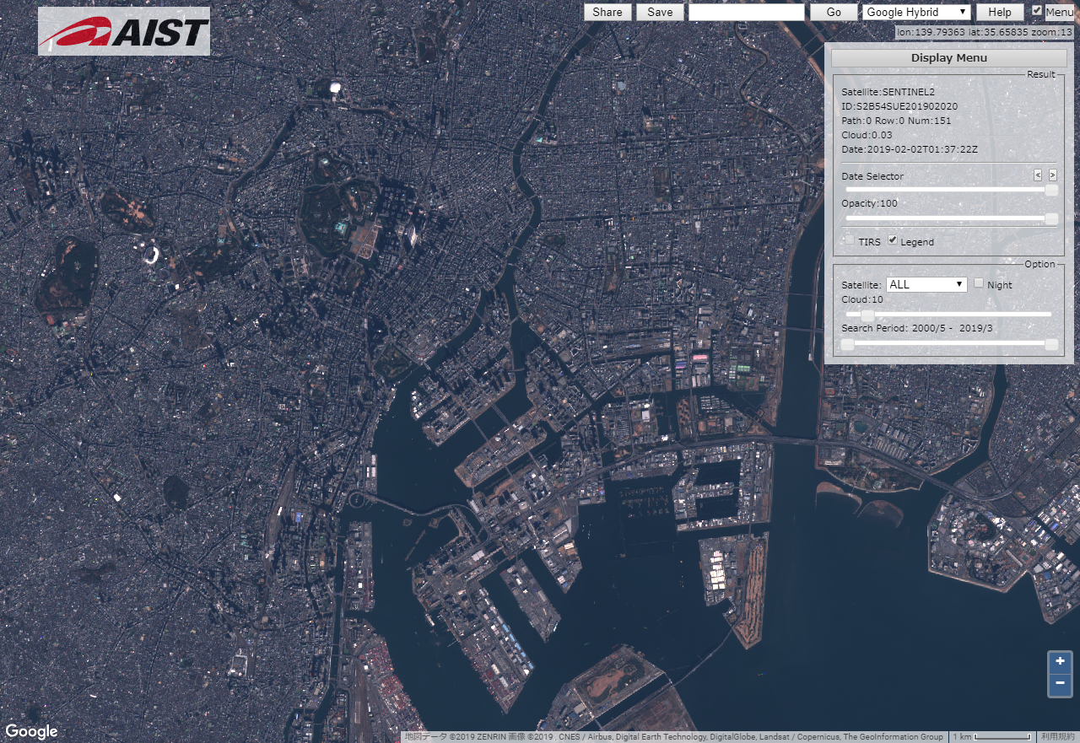
以下のように雲のない画像が表示できているかを確認する。

Slide 6
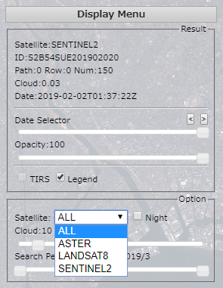
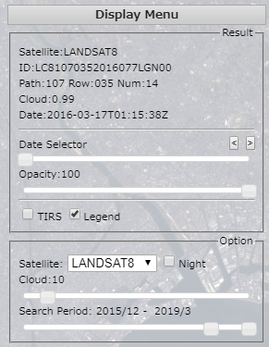
必要な時期、衛星の種類に応じた画像を探す
SatelliteからLandsat8を選択し、Date Selectorから画像（今回は2016-03-17とした）を取得する。

Slide 7
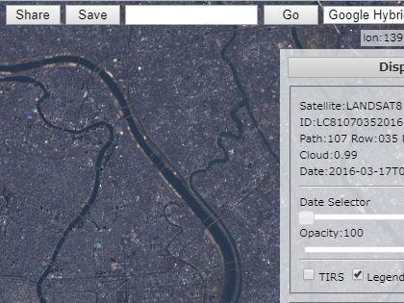
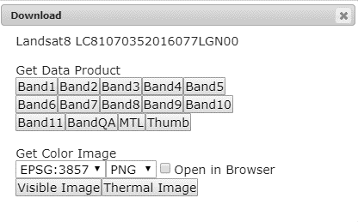
表示している範囲の画像を保存する
Saveをクリックし画像をダウンロードする。
今回は、`Get Data Product`から、Band1～Band7をそれぞれクリックしダウンロードする。
ダウンロードしたファイルは一つのフォルダにまとめておく。Landsatのバンド構成については、[一般財団法人 リモートセンシング技術センター 衛星総覧](https://www.restec.or.jp/satellite/landsat-8)が詳しい

Slide 8
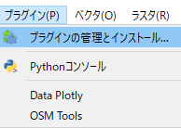
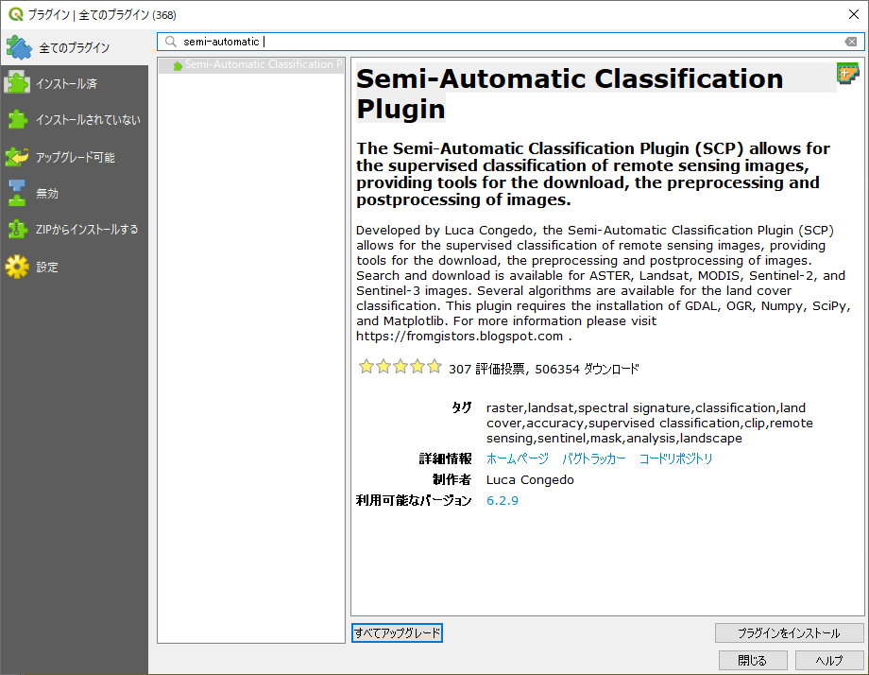
Semi-Automatic Classification Pluginの取得
以下では、Semi-Automatic Classification Pluginを用いた衛星画像の表示や、画像分類の手法について解説します。
`プラグイン＞プラグインの管理とインストール`から、Semi-Automatic Classification Pluginを検索し、プラグインをインストールする。

Slide 9
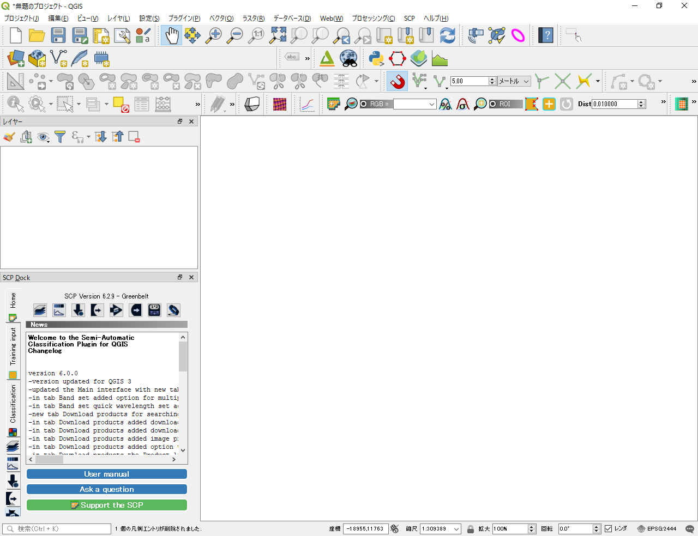
インストールが完了すると以下のようなメニューが追加される

Slide 10
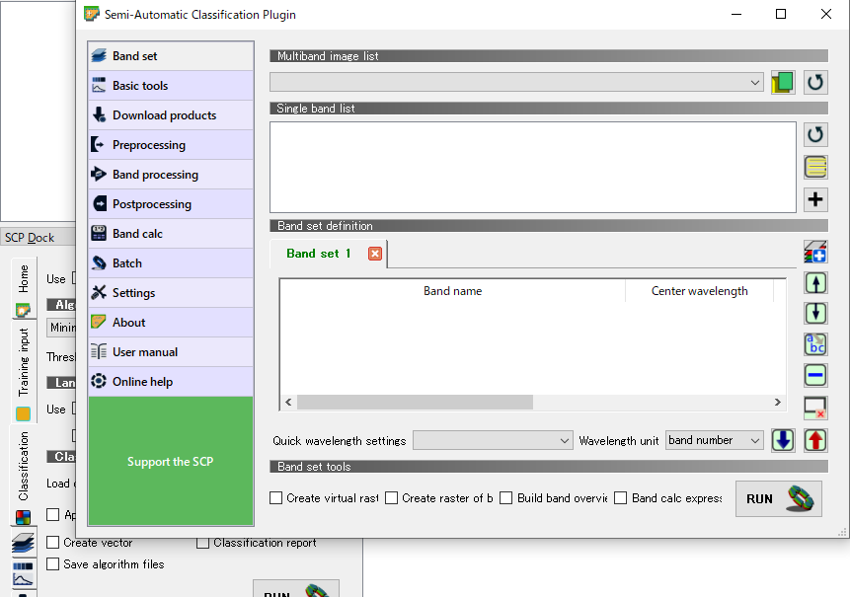
QGISにデータをインポートする
SCP Dock内の以下のアイコンをクリックし、QGISにダウンロードしたLandsat8のデータをインポートする。

Slide 11
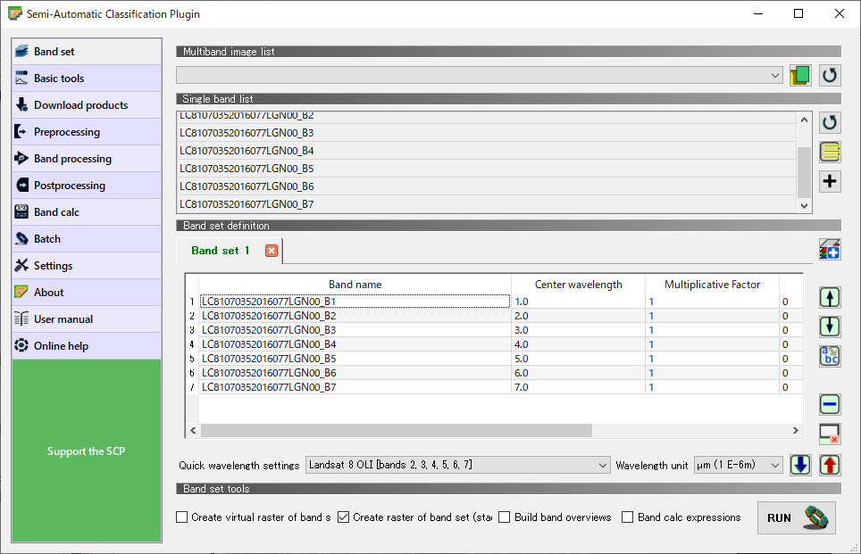
Create raster of band setにチェックをつけ、RUNをクリックし、出力先フォルダを指定する。

Slide 12
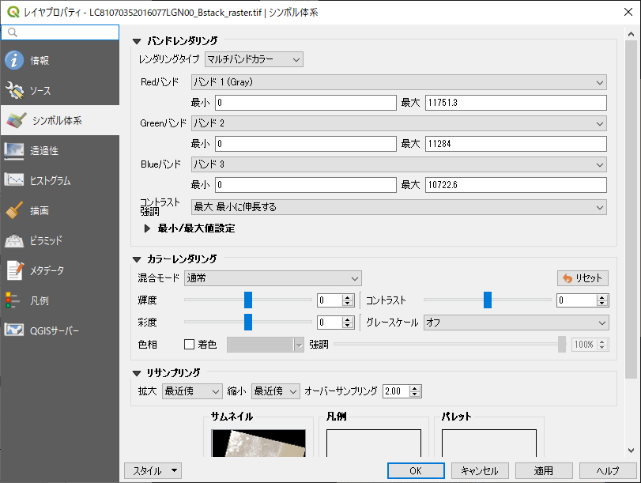
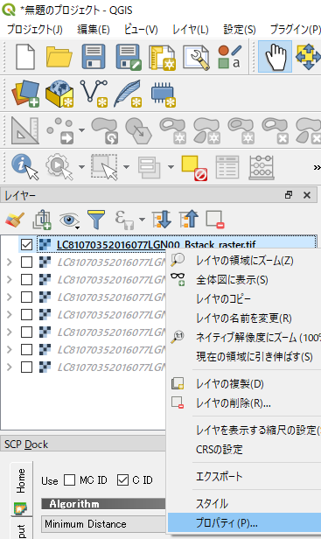
作成されたカラーコンポジットのプロパティ＞シンボル体系を開く。

Slide 13
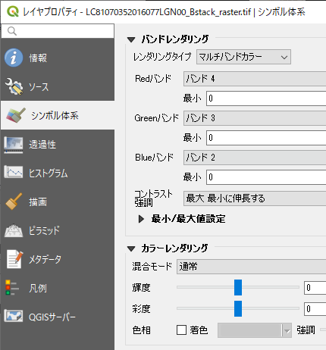
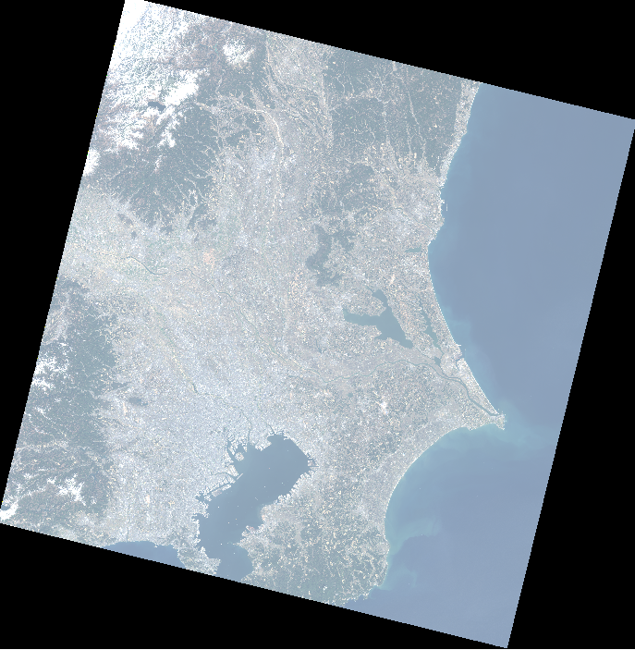
① RGB合成
True Color
R Band4 G Band3 B Band2
レンダリングタイプをマルチバンドカラーに設定し、Redバンドにバンド4、Greenバンドにバンド3、Blueバンドにバンド2をそれぞれ選択し、OKをクリックする。トゥルーカラーが表示される。

Slide 14
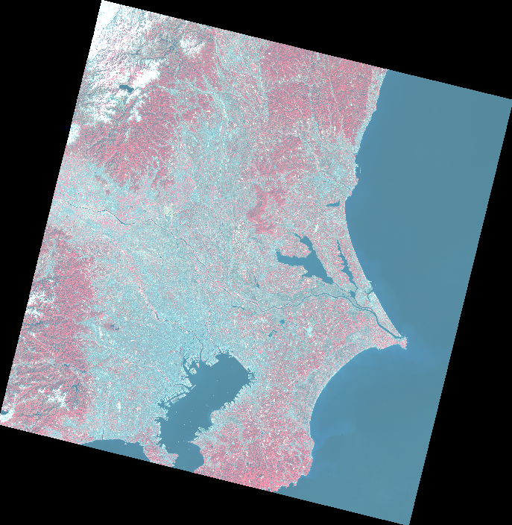
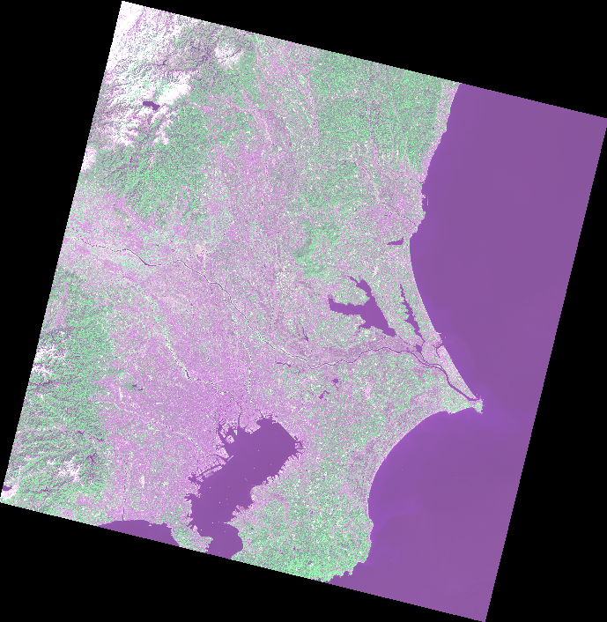
False Color
R Band5 G Band4 B Band3
Natural Color
R Band4 G Band5 B Band3
他のバンドを組み合わせることで、フォールスカラーやナチュラルカラーを表示させることができる。

Slide 15
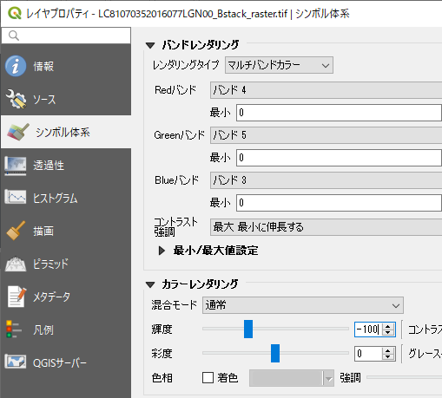
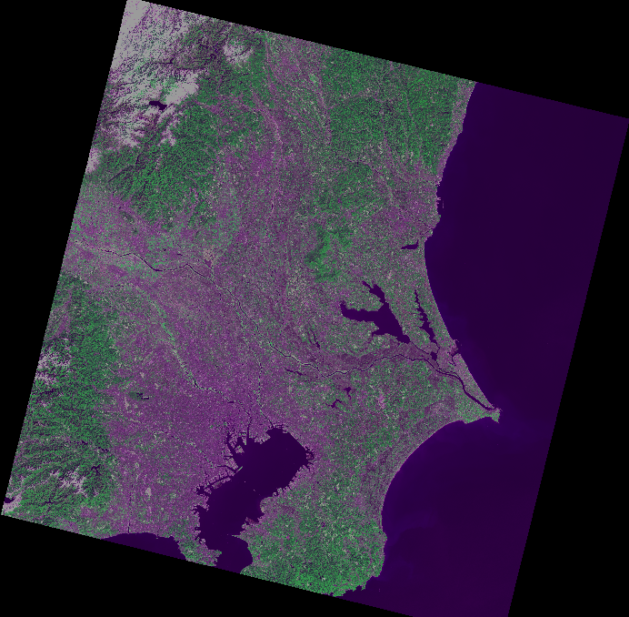
輝度を調整することで、より鮮明な衛星画像を表示することができる。

Slide 16
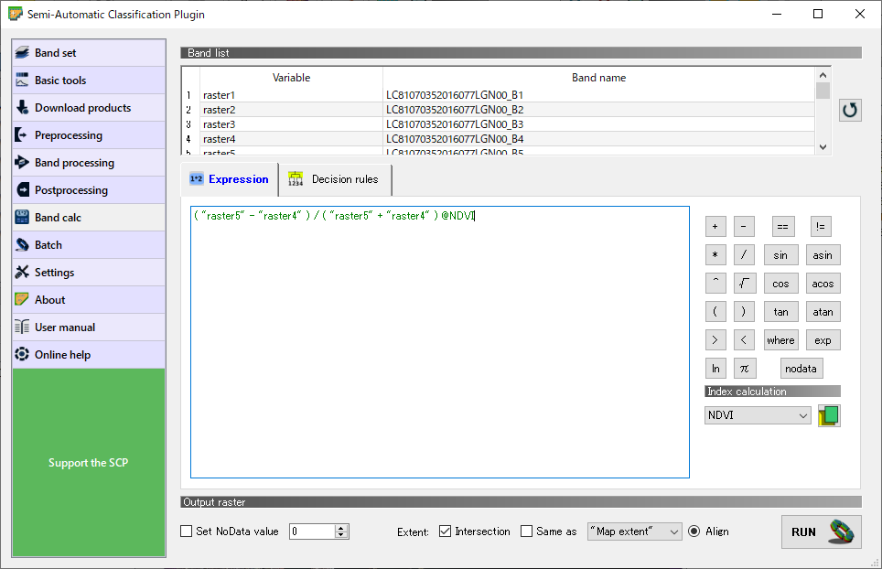
② NDVI
( “raster5” - “raster4” ) / ( “raster5” + “raster4” ) @NDVIを入力し、RUNをクリックする。出力フォルダとファイル名を指定すると結果が保存される。

Slide 17
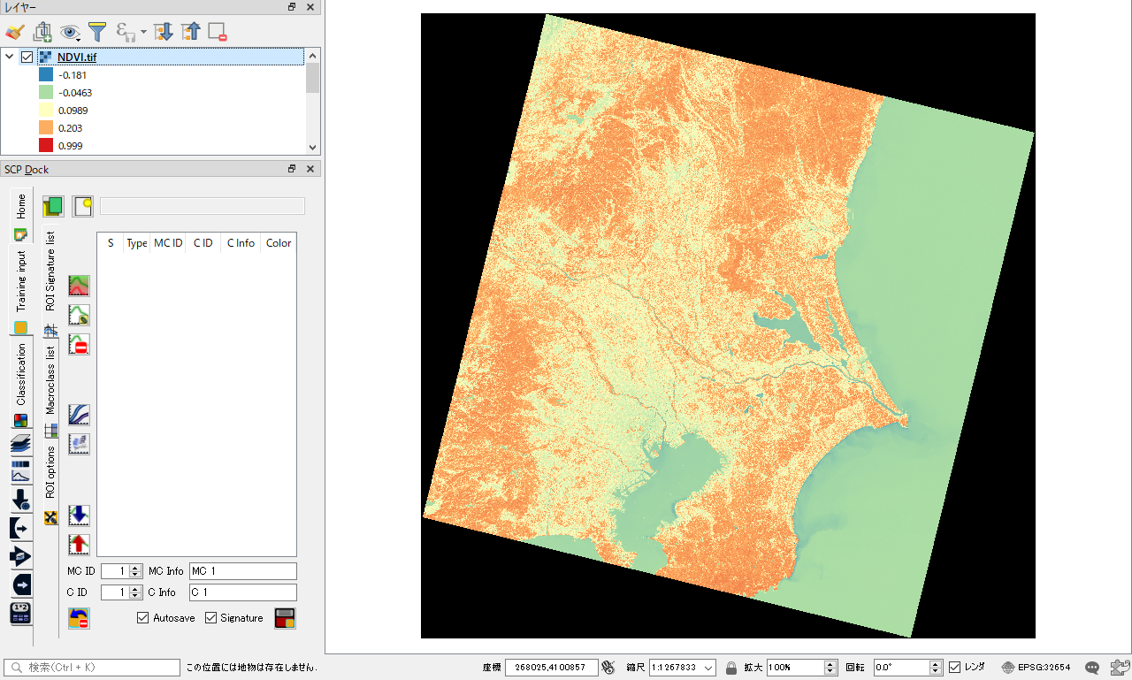
ＮＤＶＩが表示できた。植生活性度高い地域が赤系の色となるようにプロパティ＞シンボロジーからスタイリングする。

Slide 18
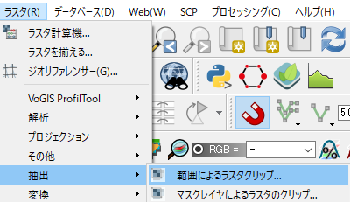
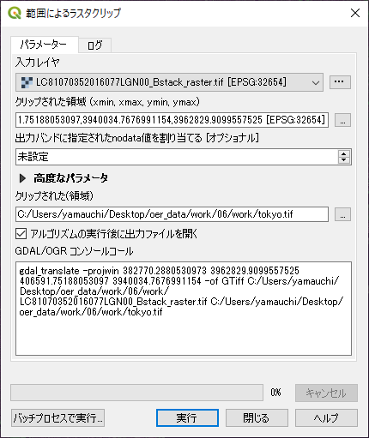
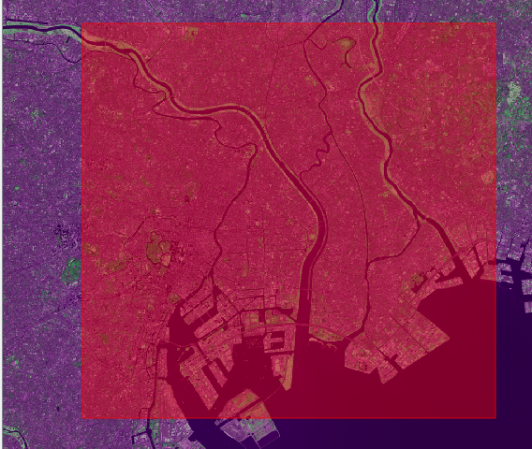
③ 教師つき分類
教師なし分類用のデータとして、ラスタ＞抽出＞範囲によるラスタクリップを実行し、範囲を抽出する。

Slide 19
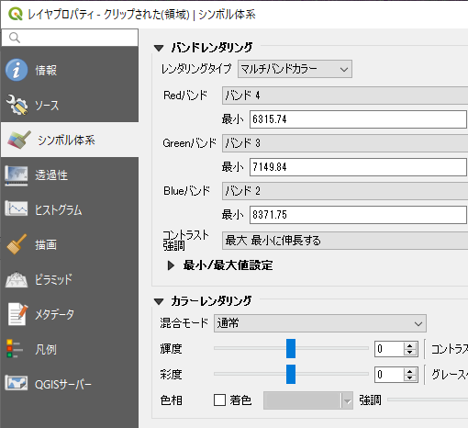
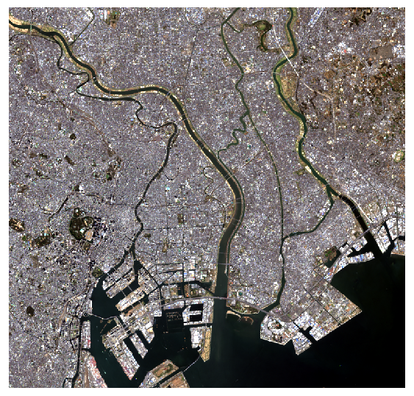
抽出した画像は土地利用が分かりやすいように、True colorにする。

Slide 20
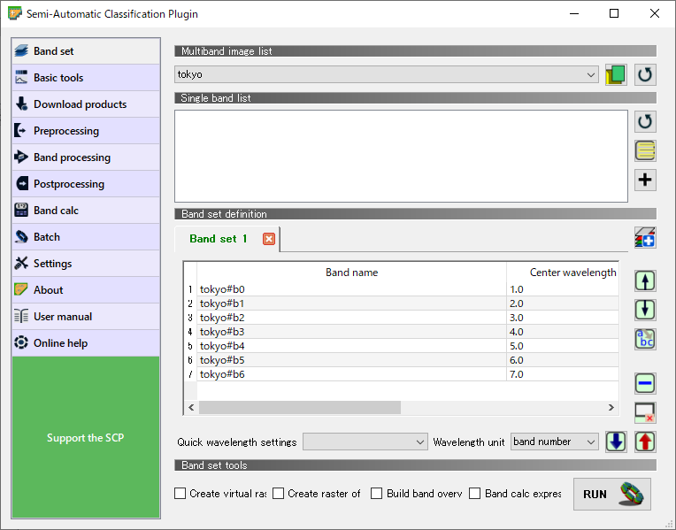
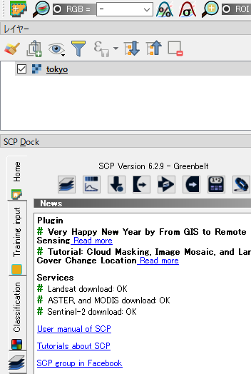
④
②
③
①
1.アイコンをクリックし、Semi-Automatic Classification Pluginを開く。2.アイコンをクリックし、任意の範囲を抽出した衛星画像のデータを選択する。3.衛星画像データが表示される。4.ウインドを閉じる。

Slide 21
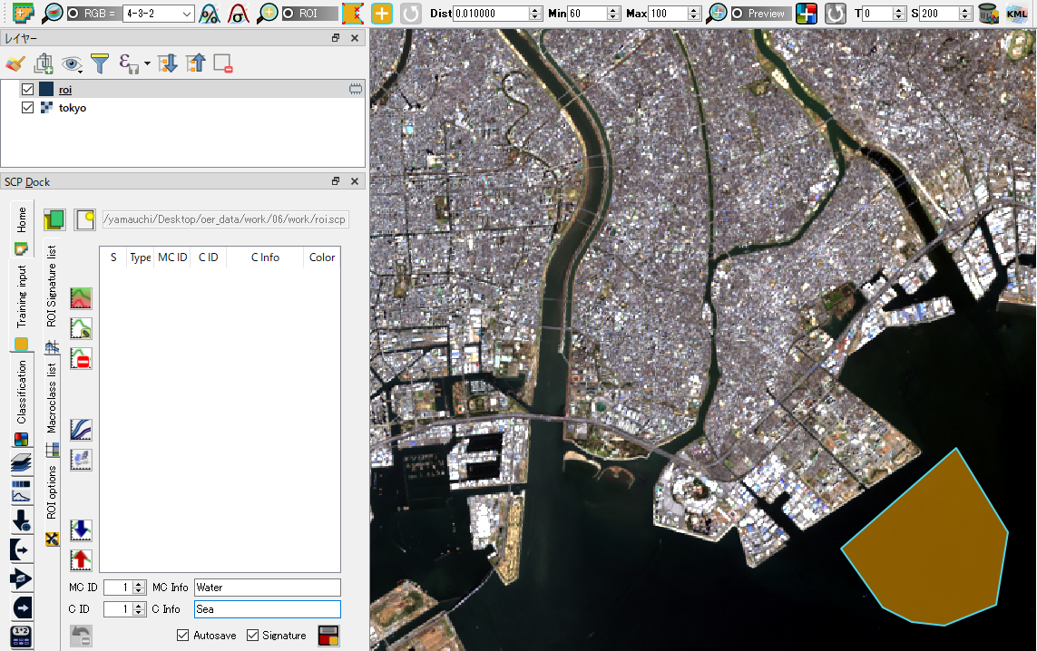
③
②
①
④
⑤
⑥
1.アイコンをクリックし、教師つき分類に必要なトレーニングデータ(サンプルデータ)を保存するファイルを指定する。2.ファイルが表示されたことを確認する。3.ROIにチェックを入れる。4.トレーニングデータとなる範囲をポリゴンで囲む。上図では水域（海）の範囲をポリゴンで囲んでいる。5.トレーニングデータの名称などの情報を入力する。6.アイコンをクリックし、トレーニングデータを保存する。

Slide 22
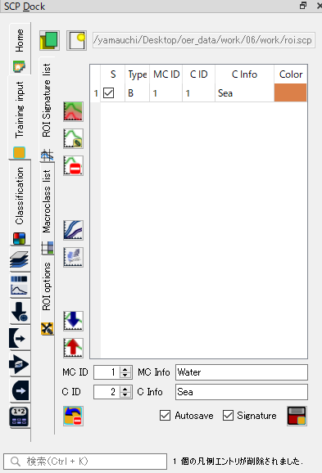
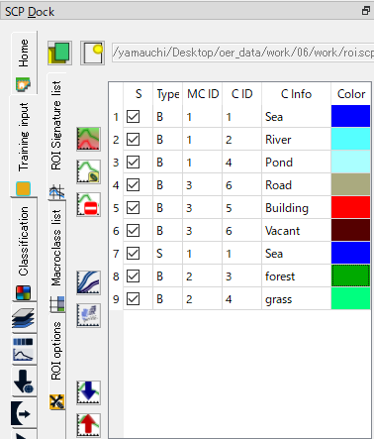
上記の手順を繰り返し、水域以外のトレーニングデータをポリゴンで抽出し、追加していく。色も調節できるので、土地被覆と対応した色を指定する。

Slide 23
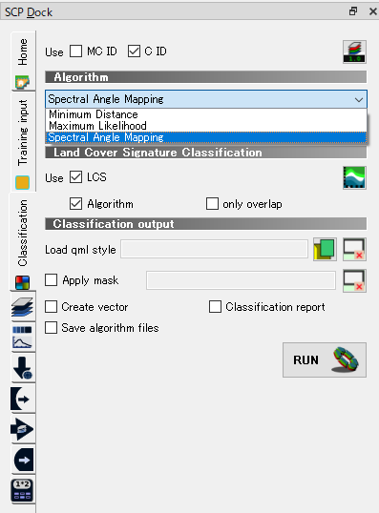
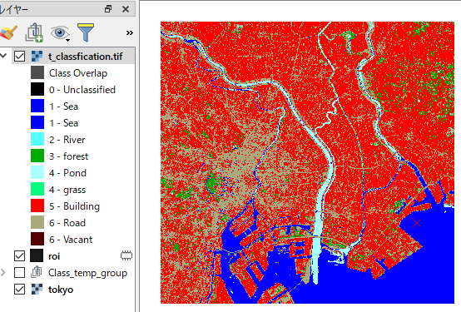
`Classification`タブを開き、Algorithmに`Spectral Angle Mapping`を選択し、Useの`Algorithm`にチェックを入れ、`RUN`をクリックし実行する。

Slide 24
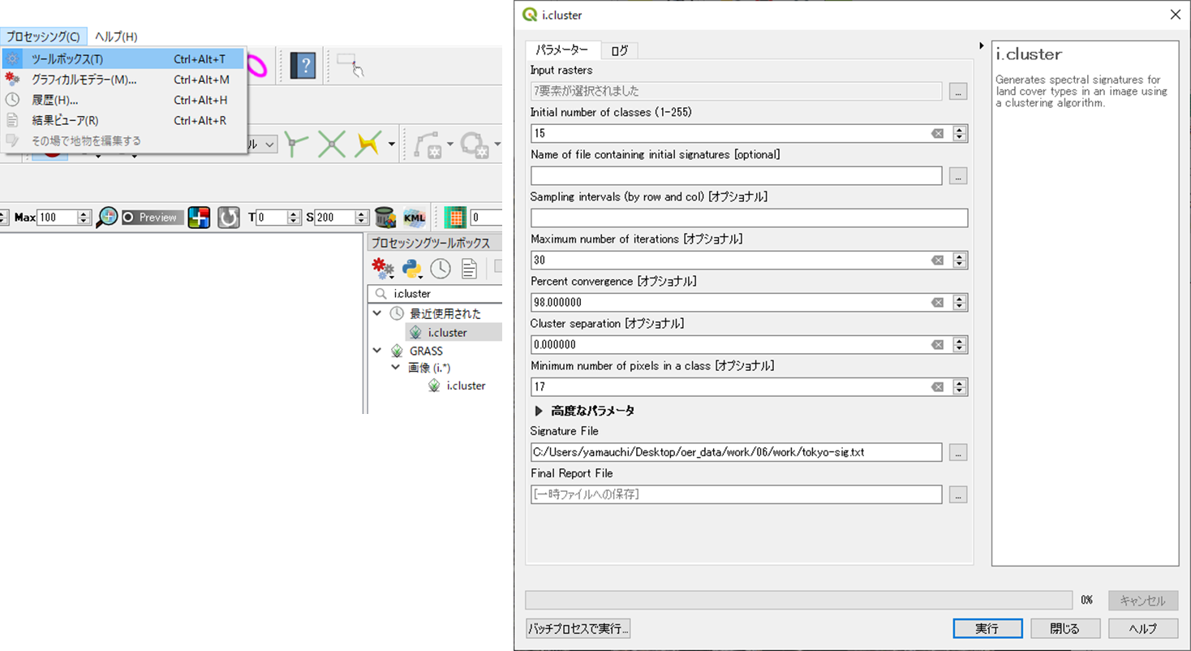
④ 教師なし分類
以下では、教師なし分類の手法について解説するダウンロードした衛星画像（Band1～7）をQGISに読み込んでおく。
①
②
③
プロセッシング＞ツールボックスからi.clusterを選択し、以下のようにパラメータを設定する。
1. ダウンロードした衛星画像（Band1～7）を指定する。2. クラスの初期数を指定する（今回は15とした）。 3. Signature File を指定する。 4. 実行をクリックする。
④

Slide 25
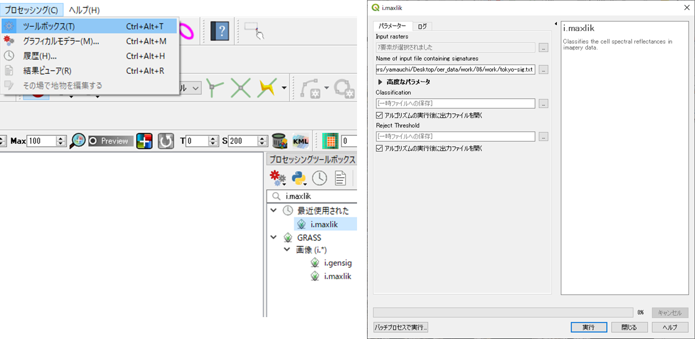
プロセッシング＞ツールボックスからi.maxlikを選択し、以下のようにパラメータを設定する。
先ほど出力したSignature File を指定し、（このとき、ファイル検索がTXTファイルとなっているため、すべてのファイルとして検索するか、フルパスを入力する）。 実行をクリックする。

Slide 26
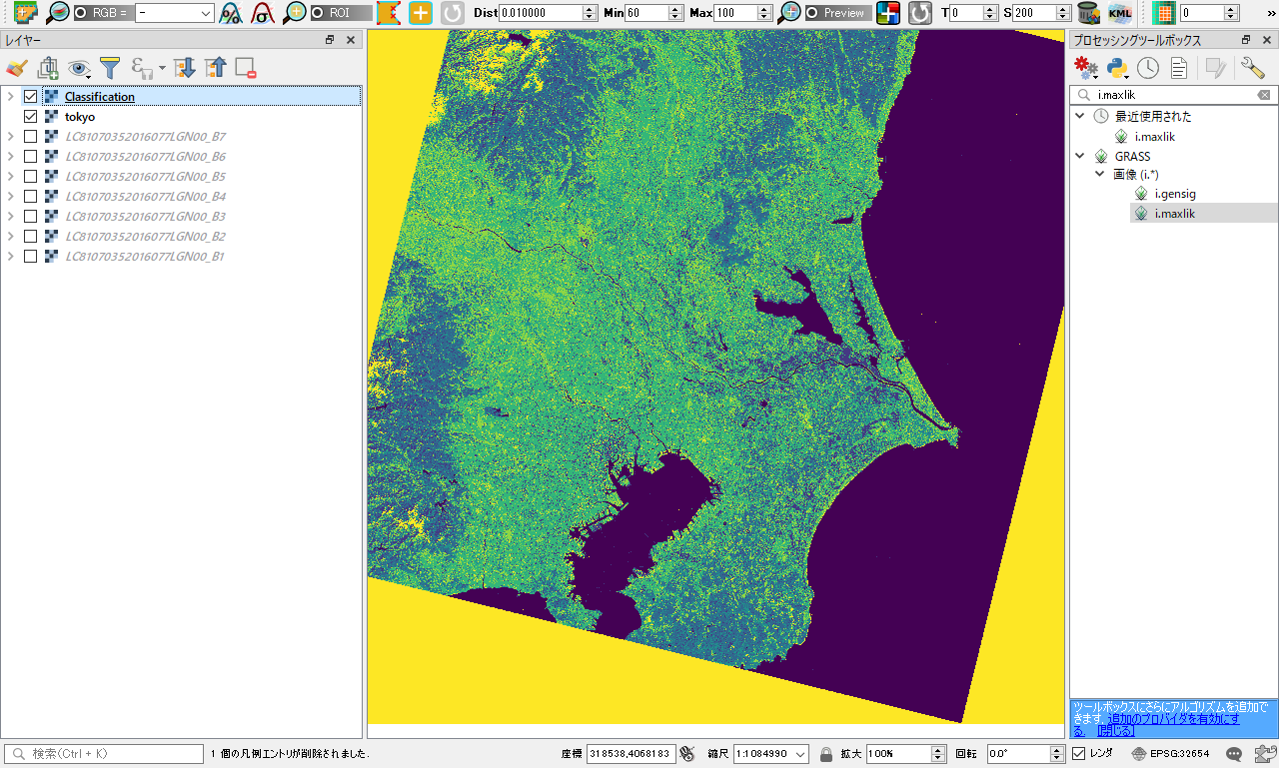
以下のように画像が分類されることを確認する。

